Slide 1

«Ваш ребенок — будущий первоклассник»

Slide 2
Сроки подачи заявления:
01.04.2022г.- 30.06.2022г. – первая волна;
06.07.2022г.- 05.09.2022г.- вторая волна.

Slide 3
Документы для предоставления:
копию документа, удостоверяющего личность родителя (законного представителя) ребенка или поступающего;
копию свидетельства о рождении ребенка или документа, подтверждающего родство заявителя;
копию документа, подтверждающего установление опеки или попечительства (при необходимости);

Slide 4
Документы для предоставления:
копию документа о регистрации ребенка на закрепленной территории;
справку с места работы родителя(ей) (законного(ых) представителя(ей) ребенка (при наличии права внеочередного или первоочередного приема на обучение);
копию заключения психолого-медико-педагогической комиссии (при наличии).

Slide 5
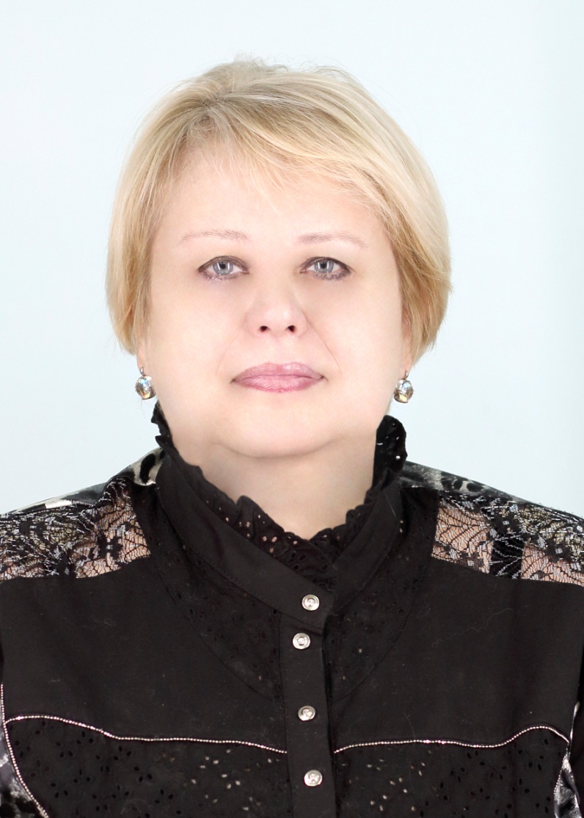
Учителя первых классов:
Шишкарева Татьяна Васильевна
Учитель высшей квалификационной категории

Slide 6
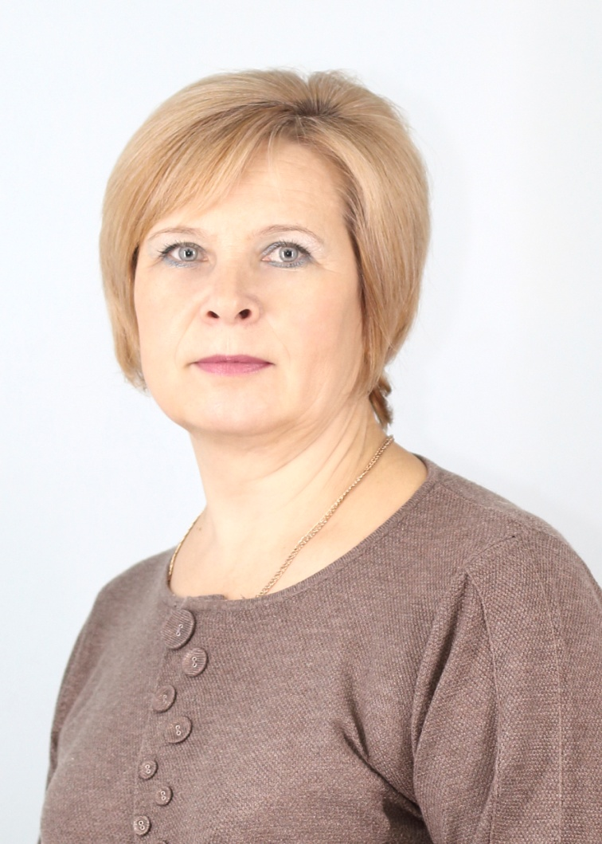
Учителя первых классов:
Котельникова Елена Федоровна
Учитель высшей квалификационной категории

Slide 7
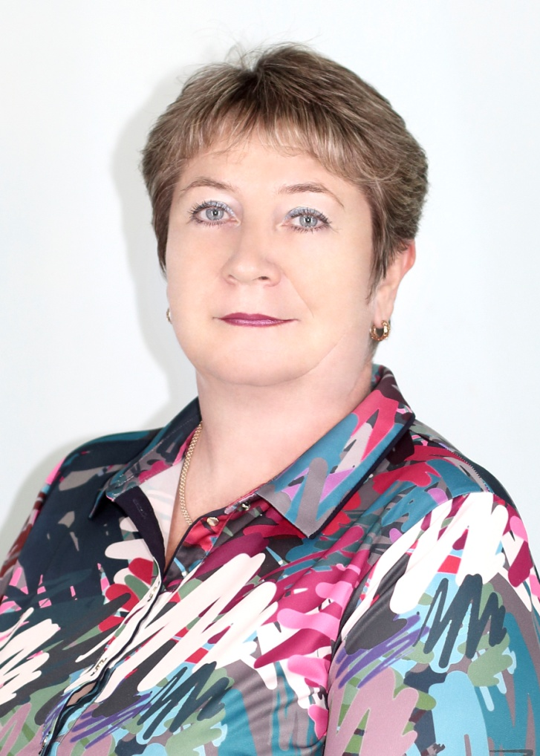
Учителя первых классов:
Расторгуева Елена Сергеевна
Учитель высшей квалификационной категории

Slide 8
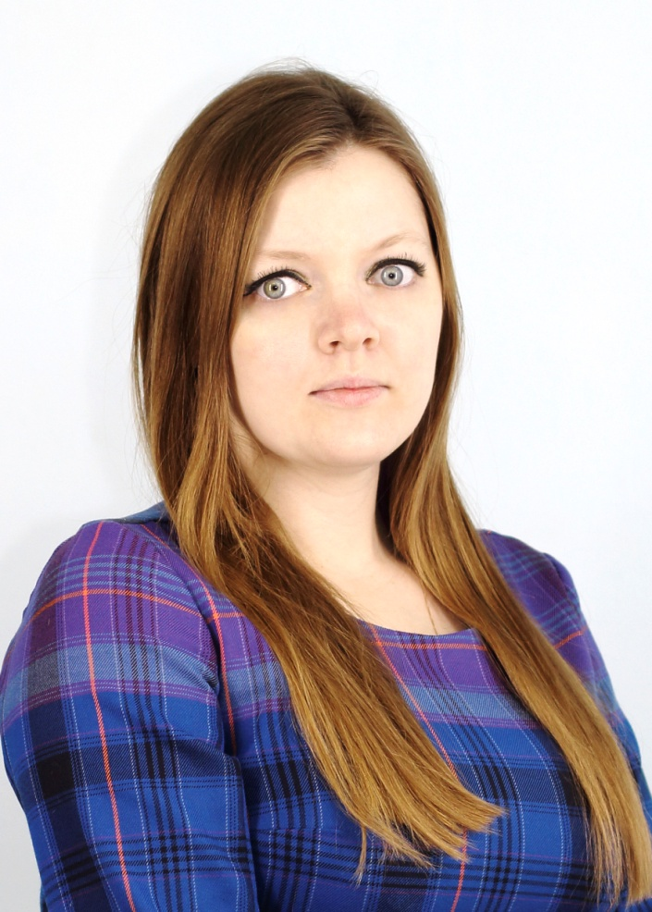
Учителя первых классов:
Казакова Ольга Вячеславовна
Учитель высшей квалификационной категории

Slide 9
«Быть готовым к школе – не значит уметь читать, писать и считать.
Быть готовым к школе – значит быть готовым всему этому научиться».
Венгер Л.А.

Slide 10

Готовность ребёнка
к школе
Физиологическая
готовность
Педагогическая
готовность
Психологическая
готовность
Физическое созревание организма
Устойчивость к нагрузкам
Гибкость в адаптации к новому режиму
Знания об окружающем мире
Умения и навыки
Развитие познавательных процессов (внимания, памяти, мышления, воображения)
Развитие руки и развитие речи
Созревание эмоционально-волевых процессов

Slide 11
Психологическая готовность
Интеллектуальная
к 6–7-и годам ребенок должен знать:
свой адрес и название города, в котором он живет;
название страны и ее столицы;
имена и отчества своих родителей, информацию о местах их работы;
времена года, их последовательность и основные признаки;
названия месяцев, дней недели;
основные виды деревьев и цветов.

Slide 12
Мотивационная готовность…
Иными словами, он должен ориентироваться во времени, пространстве и подразумевает наличие у ребенка желания принять новую социальную роль — роль школьника.
Следует давать ребенку только позитивную информацию о школе.
Причиной нежелания идти в школу может быть и то, что ребенок “не наигрался”. Но в возрасте 6–7 лет психическое развитие очень пластично, и дети, которые “не наигрались”, придя в класс, скоро начинают испытывать удовольствие от процесса учебы.
Вам не обязательно до начала учебного года формировать любовь к школе, поскольку невозможно полюбить то, с чем еще не сталкивался. Достаточно дать понять ребенку, что учеба — это обязанность каждого человека и от того, насколько он будет успешен в учении, зависит отношение к нему многих из окружающих ребенка людей.

Slide 13
Волевая готовность
способность ставить перед собой цель,
принять решение о начале деятельности,
наметить план действий,
выполнить его, проявив определенные усилия,
оценить результат своей деятельности,
а также умения длительно выполнять не очень привлекательную работу.

Slide 14
Коммуникативная готовность.
Проявляется в умении ребенка подчинять свое поведение законам детских групп и нормам поведения, установленным в классе.
Она предполагает способность включиться в детское сообщество, действовать совместно с другими ребятами, в случае необходимости уступать или отстаивать свою правоту, подчиняться или руководить.
В целях развития коммуникативной компетентности следует поддерживать доброжелательные отношения вашего сына или дочери с окружающими. Личный пример терпимости во взаимоотношениях с друзьями, родными, соседями также играет большую роль в формировании этого вида готовности к школе.

Slide 15
«Портрет» первоклассника, не готового к школе:
чрезмерная игривость;
недостаточная самостоятельность;
импульсивность, бесконтрольность поведения, гиперактивность;
неумение общаться со сверстниками;
трудность контактов с незнакомыми взрослыми (стойкое нежелание контактировать) или, наоборот, непонимание своего статуса;
неумение сосредоточиться на задании, трудность восприятия словесной или иной инструкции;
низкий уровень знаний об окружающем мире, неумение сделать обобщение, классифицировать, выделить сходство, различие;
плохое развитие тонко координированных движений руки, зрительно-моторных координации (неумение выполнять различные графические задания, манипулировать мелкими предметами);
недостаточное развитие произвольной памяти;
задержка речевого развития (это может быть и неправильное произношение, и бедный словарный запас, и неумение выразить свои мысли и т. п.).
Как помочь ребенку подготовиться к школе?

Slide 16
Главная задача родителей –
Создать общую установку, общую позицию ребенка по отношению к школе и учению. Такая позиция должна сделать поступление в школу радостно ожидаемым событием, вызвать положительное отношение к предстоящему учению с другими ребятами в школе и сделать само учение радостным и интересным занятием.

Slide 17

Подготовка к школе требует от детей умения слушать учителя, понимать, о чем он говорит, выполнять его указания.

Slide 18
Адаптация ребенка к школе
Меняется социальная позиция ребенка: он становится учеником.
Происходит смена ведущей деятельности.
Меняется его социальное окружение. Успешность зависит от позиции среди сверстников.
Проблема сдерживания двигательной активности.
Возникновение специфических реакций: страхи, срывы, повышенная слезливость, заторможенность.

Slide 19
Схема социально – психологической адаптации школьника
Успешность учебной деятельности
Эмоциональное благополучие
Коммуникативная успешность
Усвоение школьных норм поведения

Slide 20
Важен не объем знаний ребенка, а качество знаний:
Важно учить не читать, а развивать речь. Не учить писать, а создавать условия для развития мелкой моторики руки.
Для полноценного развития дошкольнику необходимо общаться со сверстниками, взрослыми, играть в развивающие игры слушать чтение книг, рисовать, лепить, фантазировать.
Уже сейчас постарайтесь очень постепенно режим дня вашего малыша соотнести с режимом дня школьника.
Чтобы ребёнок умел слышать учителя, обращайте внимание, как он понимает ваши словесные инструкции и требования, которые должны быть чёткими, доброжелательными, немногословными, спокойными.
Чем больше ребенок будет причастен к подготовке к школе, обсуждению будущего, чем больше он будет знать о школе, о новой жизни, тем легче ему будет личностно в нее включиться.

Slide 21
Советы родителям:
Развивайте настойчивость, трудолюбие ребенка, умение доводить дело до конца.
Формируйте у него мыслительные способности, наблюдательность, пытливость, интерес к познанию окружающего. Загадывайте загадки, составляйте их вместе, проводите элементарные опыты. Пусть ребенок рассуждает вслух.
По возможности не давайте ребенку готовых ответов, заставляйте его размышлять, исследовать.
Ставьте ребенка перед проблемными ситуациями.
Беседуйте о прочитанном, попытайтесь выяснить, как ребенок понял содержание.

Slide 22

Приучайте детей к самообслуживанию
собрать портфель,
завязать шнурки,
надеть спортивный костюм,
убрать за собой в столовой …
и многое другое в школе придется
делать самому, да еще в условиях
ограниченного переменой времени.

Slide 23
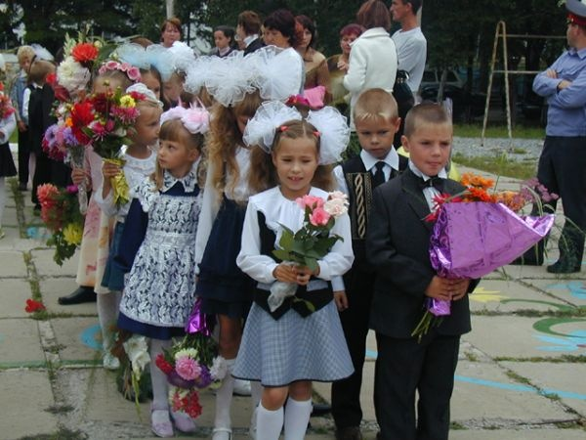
Замирает сердце от волненья,
Чуть блеснет за окнами заря:
Ждут ребята с жадным нетерпеньем
Праздничного утра сентября.
У
С
П
Е
Х
О
В!

